Slide 1
C5720Biochemie
07-Polysacharidy

Slide 2
Obsah
Strukturní funkce polysacharidů. Homo- a heteropolysacharidy, proteoglykany a glykoproteiny, struktura, vlastnosti, význam.
Poly- a oligosacharidy v buněčné komunikaci, epitopy.
Praktické aspekty (dextran, hyaluronát).

Slide 3
Struktura polysacharidů
Poly- a oligosacharidy, glykany
  Lineární
  Větvené
Homopolysacharidy
  Složeny z jednoho typu monosacharidu
Heteropolysacharidy
  Různé monomery
  Obvykle 2 střídavě
  Polymery disacharidu

Slide 4
Strukturní funkce polysacharidů
Stavební materiál oporných struktur
Samostatně
  Celulosa, dextran
V kombinaci s jinými polymery
  Kolagen, elastin s kyselými heteropolysacharidy
  Celulosa s ligninem
Vázány na sloučeniny jiného typu
  Glykoproteiny
  Proteoglykany, peptidoglykany
  Glykolipidy

Slide 5
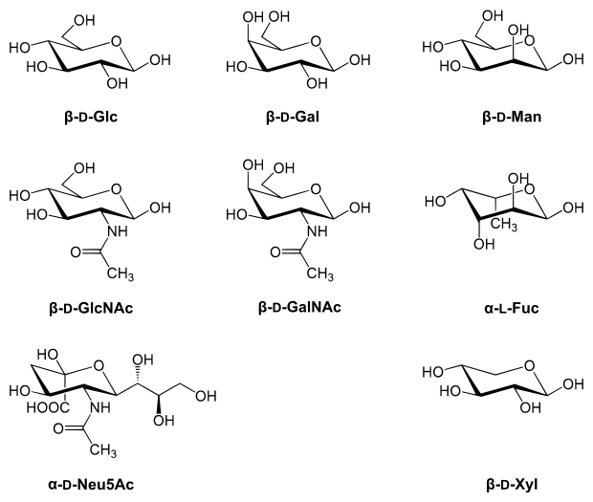
Typické monosacharidy strukturních glykanů
Glc glukosa
Gal galaktosa
Man manosa
Fuc fukosa
Xyl xylosa
Neu kys.
neuraminová

Slide 6
Strukturní homoglykany
Celulosa (od cellula)
  Polyβ-D-glukosa
  Nejvíce zastoupený biopolymer
  Strukturní látka rostlinných buněk (odtud název)
Chitin (podle chiton)
  Polyβ-D-2-N-acetylglukosamin
  Strukturní materiál členovců (kutikuly hmyzu, korýši)
  Houby

Slide 7
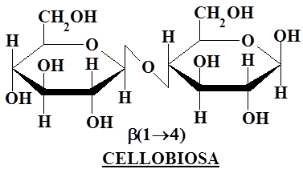
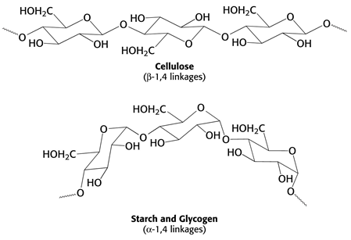
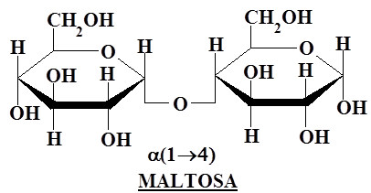
Strukturní homoglykany
Celulosa
  β-glukosa, cellobiosa
  Strukturní odlišnost, srov. škrob

Slide 8
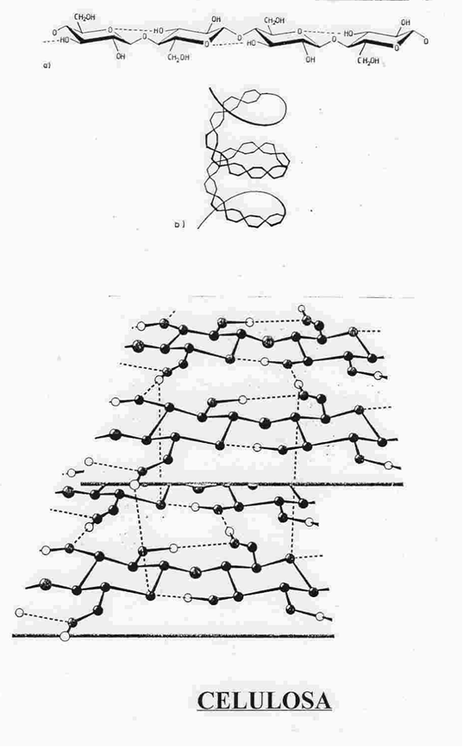
Strukturní homoglykany
Celulosa
  Vlákna
  Mikrokrystalické oblasti
  Interakce řetězců
  Mechanická a metabolická odolnost

Slide 9
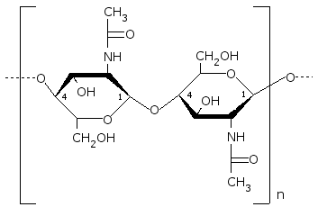
Strukturní homoglykany
Chitin
  Velmi hojný, po celulose nejvíce zastoupený biopolymer

Slide 10
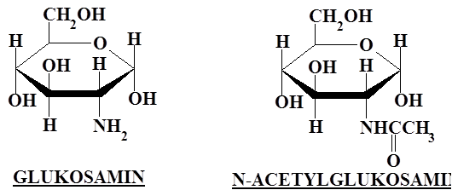
Strukturní heteroglykany
Celulosa
Stavební jednotky
Deriváty monosacharidů

Slide 11
Strukturní homoglykany
Chitin
Stavební jednotky
Deriváty monosacharidů

Slide 12
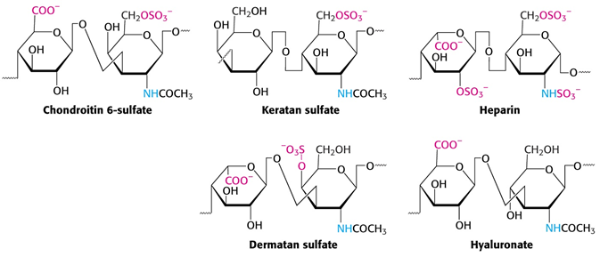
Kyselé polysacharidy
Součásti pojiva, chrupavek, stěn arterií (heparin-antikoagulant), plicních sklípků, výplně (hydrofilní gely – hyaluronát – sklivec)

Slide 13
Glykoproteiny
O-glykoproteiny –vazba na Ser a Thr
  mucinový typ – přes α-N-acetylgalaktosamin
  proteoglykanový typ – přes β-xylosu, polysacharid
  Sekrety sliznic
  Další typy
N-glykoproteiny
  Přes Asn
  Povrchové struktury
C-glykoproteiny, fosfoglykoproteiny
  Málo zastoupené

Slide 14
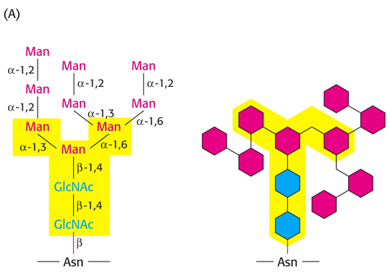
N-glykoproteiny
Základní struktura
  Jádro konstantní
  Variabilní nadstavba

Slide 15
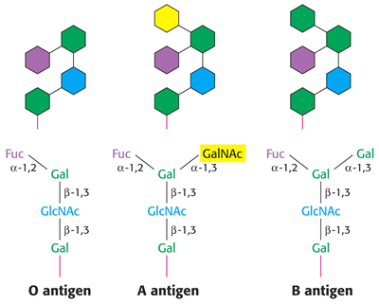
Poly- a oligosacharidy v buněčné komunikaci
Povrchové struktury – epitopy
  Velké množství kombinací, stačí malé rozdíly - rozpoznání
  Erytrocyty, krevní skupiny

Slide 16
Erytrocyty

Slide 17
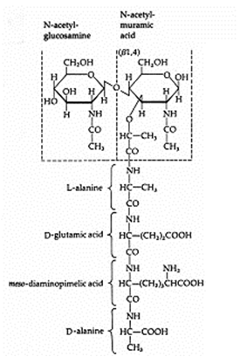
Strukturní polysacharidy mikroorganizmů
Součásti stěny – výztuha
  Polysacharidy stěn a pouzder
  Peptidoglykany x glykoproteiny
  Antigenní vlastnosti
Murein – muropeptid

Slide 18
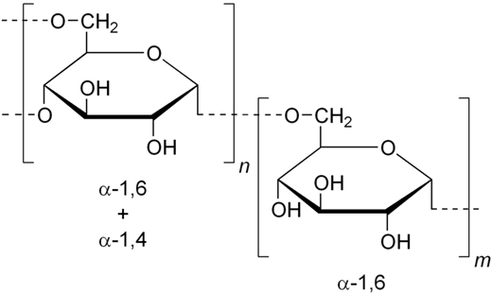
Strukturní polysacharidy mikroorganizmů
Vylučovány – matrix pro kolonie
  Dextran, α-1,6-Glc

Slide 19
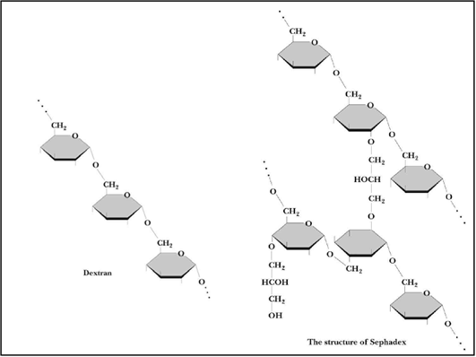
Praktické aspekty
Celulosa
  Průmyslové využití
  Palivo, obnovitelný zdroj
  Kvasné technologie
  - sporadicky
Dextran
  Lékařství
  Laboratorní užití
Hyaluronát
  Kosmetika
  40% produkce v ČR
Struktura Sephadexu

